Slide 1
HACCP概論

Slide 2
この講義で学ぶこと
HACCPの歴史と背景
安全な食品をつくるために
一般衛生管理プログラムの概要
HACCPとは
（HACCP適用の準備段階）
（HACCPプラン）
HACCP制度化 および そのほかの動き

Slide 3
“HACCPの考え方を取り入れた 衛生管理”を目指す方々へ・・・
皆様 「衛生管理計画」作成だけに興味をもって この会場にいらっしゃったことと思います
衛生管理計画は 一枚の紙切れですが その背景には HACCPをできるだけ簡単に、 皆様が取りくみやすいものにしたいという 強い思いが隠されています
いまからご覧になるスライドでは、次のステップともいえる“HACCPに基づく衛生管理”の内容がたくさん出てきます
“HACCPの考え方を取り入れた衛生管理”の文字どおり、“HACCPの考え方”を学んでください 衛生管理計画作成にあたり、必ず役に立ちます

Slide 4
HACCP
Hazard Analysis Critical Control Point
HACCPとは
HACCPは、「ハセップ」、「ハシップ」とも言われる。
「危害要因分析・重要管理点方式」と訳される。
HA（危害要因分析）により最終製品に存在してはならない重要な危害要因を具体的に予測し、危害要因を管理する方法（管理手段）を明確にして、
危害要因分析に基づいて決定された製造加工工程のCCP（重要管理点）で、管理手段を運用して 危害要因を健康を損なわない水準にまで低減・除去することを目的とするシステム。

Slide 5
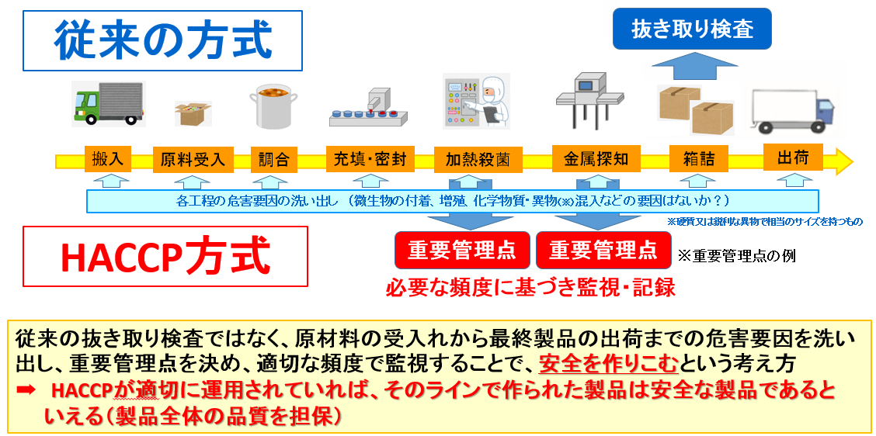
従来型管理とHACCP導入型管理の比較
使える製品が減る
細菌検査に時間がかかる
製造工程全体を見据え、ロジックに基づき安全管理

Slide 6
HACCPの歴史

Slide 7
HACCPの沿革（海外）
1959年～1960年代 米国ピルスベリー社が宇宙食の安全性確保のために構築
1973年 FDA（米国食品医薬品庁）がGMP（適正製造基準）基本法の施行に伴う「低酸性缶詰食品のGMP」にHACCPの概念を導入
1985年 NAS（米国科学アカデミー）の食品防護委員会がHACCPによる自主衛生品質管理方式と法的強制力の導入を勧告
1989年 NACMCF（米国食品微生物基準諮問委員会）が設立され、HACCPの原則を標準化（1997年8月改訂）
1993年 Codex（国際食品規格）委員会がHACCPシステム適用のためのガイドライン策定（1999年改正、2003年改訂）
1993年 EU理事会指令：HACCPの手法による衛生管理；2006年から義務化

Slide 8
HACCPの沿革（続き）
1995年 FDA（米国食品医薬品庁）が水産食品の
HACCP規則公布
1996年 USDA（米国農務省）が食鳥肉製品の
HACCP規則公布
2001年 FDAがジュースのHACCP規則公布
2011年 米国が食品安全強化法を公布

Slide 9
HACCPの沿革（日本）
1995年 厚生労働省が「総合衛生管理製造過程の承認制度」の中にHACCPを導入。政令指定品目：乳および乳製品、清涼飲料水、食肉製品、魚肉練り製品、容器包装詰加圧加熱殺菌食品
1998年 厚生労働省、農林水産省が食品の製造過程の管理の高度化に関する臨時措置法を公布
2013年 HACCP支援法が2023年までに延長
2014年 「食品等事業者が実施すべき管理運営基準に関する指針」
通達が発行
2018年 「食品衛生法等の一部を改正する法律案」国会通過

Slide 10
HACCPシステムの誕生
1960年代後半に、米国の宇宙開発計画における宇宙食の微生物学的安全性確保のために宇宙ロケットの開発とあわせて研究・開発。
根底概念：Failure Mode and Effects Analysis
「失敗モードとその影響の解析手法」
製造の各ステップでの高い信頼性の確保のために、あらゆる原材料と工程には、失敗の原因が内在していることを前提として、対策を講じておく必要がある。
想定されるシステム・エラーと欠陥を抽出し、それらがトータルなシステムに及ぼす影響（リスク）を解析・評価して、あらかじめ適切な予防策を設定しておこうとする一連の管理システムを考えだした

Slide 11


Slide 12
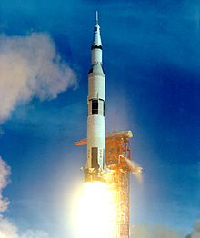
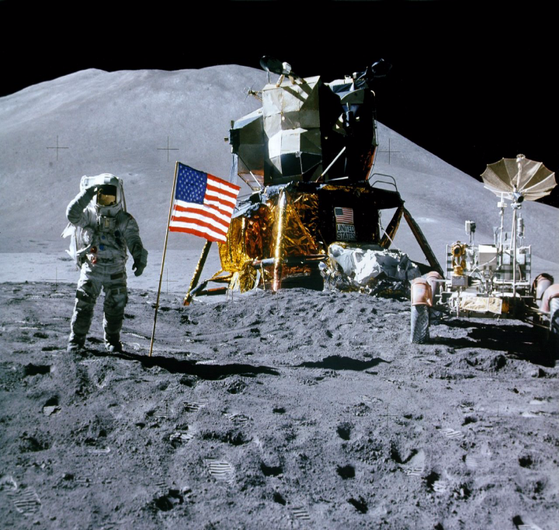

Slide 13
安全な食品をつくるために

Slide 14
安全な食品をつくるために
ヒトは消費において安全で安定して食べられる食品を期待する権利を持っている。食品媒介疾病や食品に起因する損害は最も不愉快なことであり、不幸にも死に至ることがある。しかし、その他の結果もある。食品媒介疾病の発生は貿易産業や旅行者に損失を与え、賃金を減少させ、雇用をなくし、訴訟の対象になる。食品の悪変は不経済であり、費用がかかり、産業や消費者の信頼を悪影響を及ぼす。
（CODEX 食品衛生の一般原則の規範 CAC/RCP-1969 （公社）日本食品衛生協会訳より抜粋）
HACCP
安全な原材料
一般衛生管理プログラム
①原材料
②施設・設備
③食品の取扱い
④保守・サニテーション
⑤搬送・輸送
⑥個人衛生
⑦製品情報・消費者
⑧教育・訓練
（CODEX）
１．作った食品が安全であるためには 生物学的、
物理的・化学的など、食品安全上問題となる危
害要因（ハザード）が起こしかねない危害を許
容水準以下にまで抑え込む手法が必要です
２．危害要因を特定し管理する手段として
HACCPシステムがあります
３．このHACCPシステムを有効に機能させ
るためには、一般衛生管理プログラム
（前提条件プログラム（PRP）ともいう）
の運用と安全な原材料を確保する
ことが必要となります

Slide 15
HACCP
安全な原材料
一般衛生管理プログラム

Slide 16
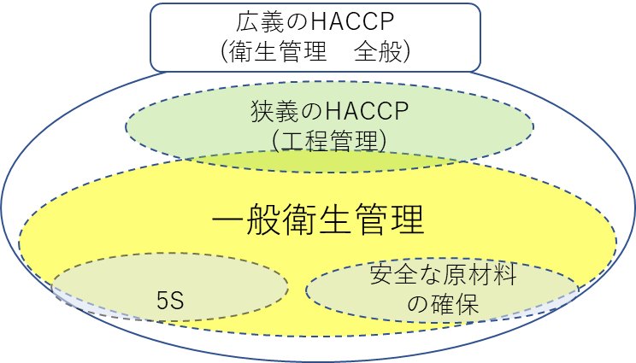

Slide 17
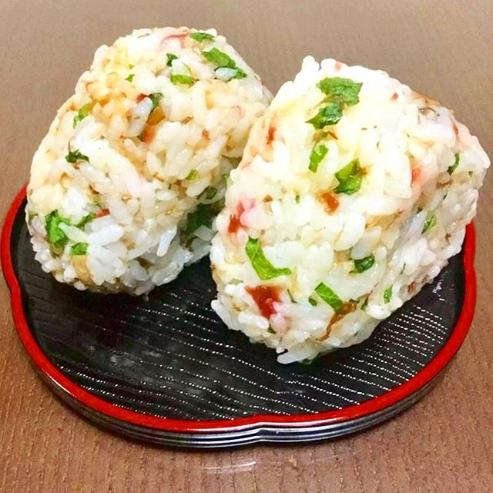
本当は「梅おかかおにぎり」の
「梅」がHACCP
HACCP
HACCP
HACCP
HACCP
HACCP

Slide 18
安全な食品をつくるために
原材料・包材
製品
工場

Slide 19
安全な食品をつくるために
ヒト
トラックへの積み込み・・
輸送機器
原材料
・包材
製品
輸送機器
トラックからの
積み下ろし・・
ユーティリティー
電気・機械・空調・給排水・・・

Slide 20
安全な食品をつくるために
意図せずに
空気・湿気・粉塵・微生物・害虫・・・が出ていく
ヒト
輸送機器
原材料・包材
製品
輸送機器
ユーティリティー
意図せずに 空気・湿気・粉塵・微生物・害虫・・・
が入ってくる

Slide 21
安全な食品をつくるために
多重防御
ヒト
製品
輸送機器
原材料・包材
製品
製品
望ましい清浄度
輸送機器
ユーティリティー
食品安全のために上記の様々な制御が必要だが、ヒトの制御が特に重要。ヒトが製品に触れることが多い。

Slide 22
安全な食品をつくるために
清浄度を維持する
ために多重梱包
ヒト
製品
輸送機器
原材料・包材
製品
製品
製品
製品
製品
望ましい清浄度
清浄度を維持して出荷される
輸送機器
ユーティリティー
多重防御のコンセプト。一般衛生管理は 外堀・内堀の役割を担う

Slide 23
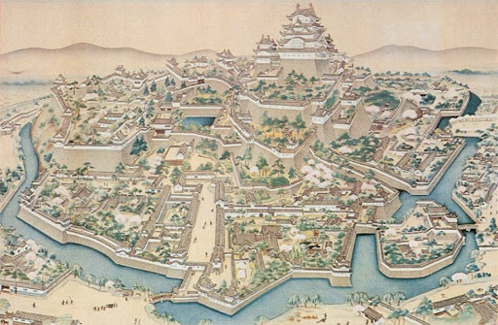

Slide 24
危害要因（Hazard）
健康に悪影響（危害）をもたらす原因となる可能性のある食品中の物質または食品の状態。ハザードともいう。有害な微生物、化学物質、硬質異物などの生物学的、化学的または物理的な要因がある。
生物学的危害要因
食中毒菌（細菌（耐熱芽胞菌含む））、ウィルス、寄生虫
（アニサキスなど） ･･･
化学的危害要因
洗剤・殺菌剤、添加物の過量使用、重金属、残留農薬、動物用医薬品、自然毒（貝毒､茸毒）、カビ毒、ヒスタミン、食物アレルゲン･･･
物理的危害要因
金属片（脱落した装置部品、動物に使用した注射針、クリップなど）
、ガラス片（ガラス容器・温度計・照明の破損）、石･････

Slide 25
国内の食中毒患者数の推移（H19～28）
ノロウイルス
◆ｶﾝﾋﾟﾛﾊﾞｸﾀｰ・ｼﾞｪｼﾞｭﾆ/ｺﾘ

Slide 26
細菌による食中毒患者の推移（H19～28）

Slide 27
平成29年度 食中毒事件数と患者数
（事件数：1014件 患者数：16,464名）
冬場：湿度の低下で、ウイルスの活動が活発に
夏場：気温の上昇で細菌の増殖が活発
データ：厚労省集計

Slide 28
食中毒の動向
ウィルス性食中毒（特にノロウィルス）の割合が高い
カンピロバクター、腸管出血性大腸菌、サルモネラ等の
少量の菌数で症状誘発する食中毒の増加
芽胞形成のウェルシュ菌、セレウス菌食中毒の発生継続
黄色ブドウ球菌産生毒素による食中毒は減少傾向
赤痢、腸チフス、コレラの減少
寄生虫（アニサキス）感染の増加
広域的集団発生例の増加
集団給食施設（特に高齢者介護施設）での大規模発生の増加

Slide 29
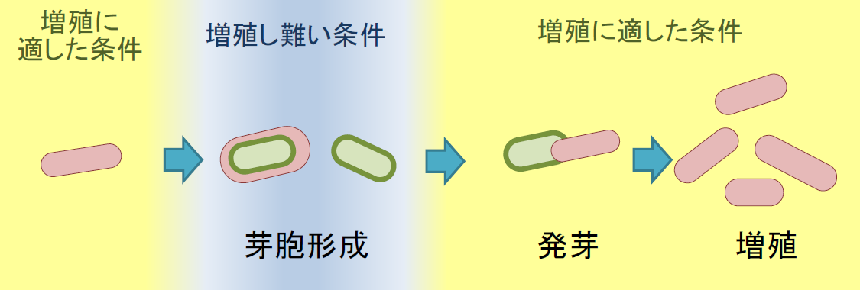
芽胞形成菌について
ボツリヌス菌、ウエルシュ菌、セレウス菌等
これらの菌は生存に適さない環境（高温、乾燥等）になると菌体内に芽胞という
硬い殻をつくり休眠する。適した環境に戻ると発芽し、再び増殖を始める。
芽胞は煮沸、乾燥、冷凍、アルコール消毒等の過酷な条件でも死滅しない。
（例えばボツリヌス菌は死滅させるのに120℃4分以上の加熱が必要）
参考資料：食品安全委員会 役に立つ食中毒の知識

Slide 30
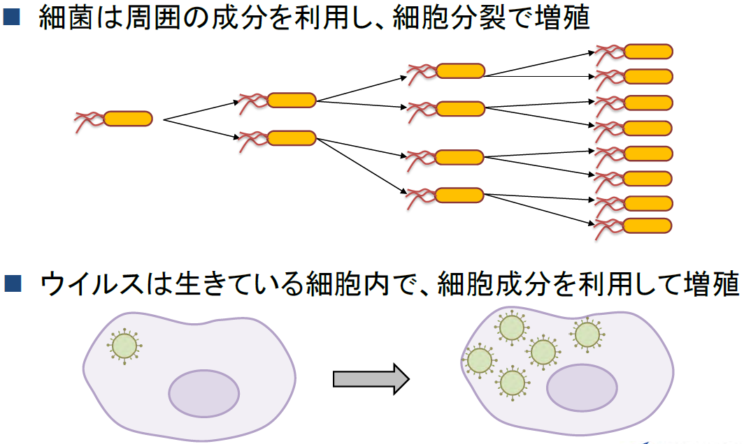
ウイルスについて
細菌とウイルスの違い
参考資料：食品安全委員会 役に立つ食中毒の知識
30

Slide 31
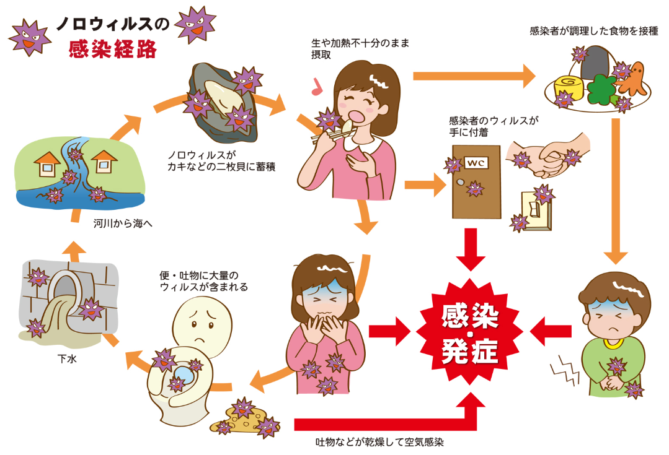
ノロウイルスの感染について
牡蠣の中に濃縮
（240リットル/日以上の海水を取り込み、
餌（プランクトン）を濾し取っている）
ヒトの腸管で増殖
ノロウイルスは牡蠣の中で増えるわけではない！
人の腸管で増える！⇒食品中では増殖しない！
31

Slide 32
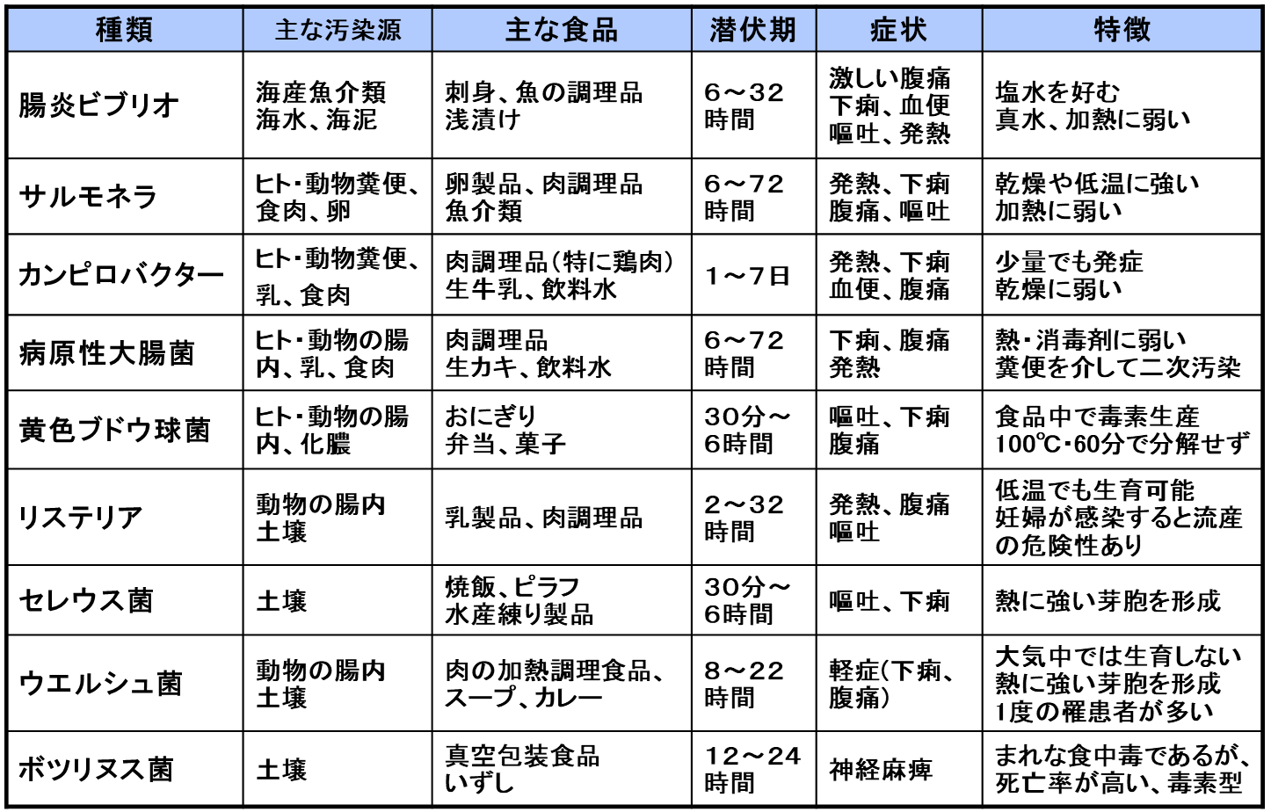
主な食中毒菌について

Slide 33


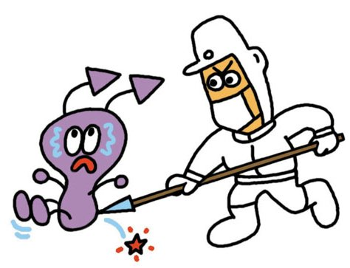
食品安全管理の4原則
1. 持ち込まない
安全で良質な食品原料を使用する。動線の管理など。
2. くっつけない（汚染防止）
食品を清潔で衛生的な環境で取り扱う
作業員、製造ラインなどの衛生管理
手洗い・アルコール製剤・洗浄除菌剤など
3. 増やさない（増殖防止）※生物学的危害要因のみ
食虫毒菌など危害要因の増殖防止
低温保管・冷蔵冷凍保存・添加物の使用など
4. やっつける（汚染除去）
加熱、除菌処理、作業終了後の洗浄除菌
加熱殺菌・アルコール製剤・洗浄除菌剤など
作業環境
参考資料：食品の安全を創るＨＡＣＣＰ(小久保彌太郎､荒木惠美子､高嶋直樹ら) (社)日本食品衛生協会､2010

Slide 34
一般衛生管理プログラムの概要

Slide 35
一般衛生管理プログラムの目的
●安全な原材料を確保すること
●食品を危害要因による汚染から守ること
施設、設備、器具の洗浄、殺菌
食品取扱者の衛生、手洗い・・・
●(低温保管等により)生物学的危害要因の増殖を防ぐこと
●装置の保守・保全

Slide 36
一般衛生管理プログラムはなぜ重要か
～ 原材料に危害要因が存在すると ～
HACCP
安全な原材料
原材料により、作業環境が汚染される
製造加工処理で原材料由来の危害要因が入り込む
入ったものを減少、除去できないことがある
一体で
考える！
～ 作業環境が衛生的でないと ～
一般衛生管理プログラム
（PRP：前提条件プログラム）
環境から食品に危害要因が混入しやすい
危害要因が食品に入り込むことを防止、入ったものを減少、除去できても、その後 再び汚染される危険性が高くなる
（冷蔵庫等の温度管理がうまくいっていないと）食中毒細菌の増殖を許してしまう
HACCP構築には一般的衛生管理の整備が重要となる
○一般衛生管理が整備されないと、危害要因分析する際に
ハザードが多すぎて的を絞れない
○CCP(重要管理点)の負担を軽くし、危害要因を増やさない、
低減・除去しやすくする

Slide 37
本当は「梅おかかおにぎり」の
「米粒」が一般衛生管理
一般衛生管理

Slide 38
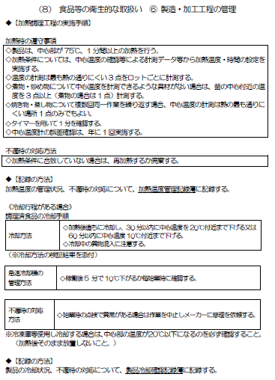
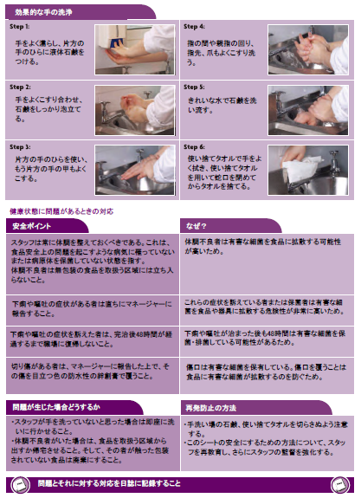
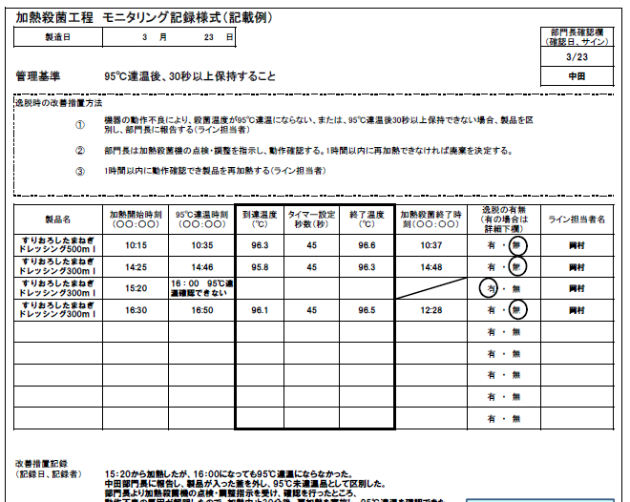
一般衛生管理プログラムは文書化して現場で実行
標準作業手順（SOP／SSOP)
誰でも同じ手順で行えるように標準化・文書化
●SOP(Standard Operating Procedures)
（一般衛生管理プログラムを実施するための）具体的な標準作業手順
●SSOP(Sanitation Standard Operating Procedures)
ＳＯＰの中で、特に衛生的作業環境を達成
するための標準作業手順
各事業所に合った有効で かつ使いやすいＳＯＰを作成
→運用の際は必要に応じて記録をつける

Slide 39
～ 記録の重要性について ～
○食中毒などの問題が発生した場合、記録がないと
どこに問題があったかわからない。
○不具合時の対応を記録しておけば、再発防止策の
検討材料になる。
のちの検証時の有用なデータとなる。

Slide 40
ＨＡＣＣＰ導入のための7原則12手順
HACCP導入のための ７原則12手順
手順 1
HACCPチームの編成
製品を作るための情報がすべて集まるように、各部門の担当者
が必要です。 例）調達、工務、製造等
手順 2
製品仕様書の作成
製品の安全管理上の特徴を示すものです。
手順 3
意図する用途及び対象となる消費者の確認
危害要因に対して感受性が高いグループが消費することが予想され
る場合には、より高い衛生管理が求められるようになるからです
手順 4
フローダイアグラムの作成
工程について危害要因を分析するためのものです。
手順 5
フローダイアグラムの現場確認
工程が勝手に変更されていないか、間違いがないかを確認します。
手順 6
原則 1
危害要因分析
原材料や製造工程で問題になる危害の要因を挙げます。
手順 7
原則 2
重点管理点（ＣＣＰ）の決定
製品の安全を管理するための重要な工程（管理点）を決定します。
手順 8
原則 3
許容限界（ＣＬ）の設定
重要管理点で管理すべき測定値の限界（パラメーターの許容限
界。例えば、中心温度）を設定します。
手順 9
原則 4
モニタリング方法の設定
パラメーターの測定方法（例えば、中心温度計での測定方法）を設定
します。
あらかじめ許容限界が守られなかった場合の製品の取扱いや機
手順 10
原則 5
是正措置の設定
械のトラブルを元に戻す方法を設定しておきます。（例えば、廃棄、再
加熱など）。
手順 11
原則 6
検証方法の設定
設定したことが守られていることを確認します。
手順 12
原則 7
記録と保存方法の設定
検証するためには記録が必要です。
記録する用紙と、その保存期間を設定します。

Slide 41
ＨＡＣＣＰ導入のための7原則12手順
HACCP導入のための ７原則12手順
手順 1
HACCPチームの編成
製品を作るための情報がすべて集まるように、各部門の担当者
が必要です。 例）調達、工務、製造等
手順 2
製品仕様書の作成
製品の安全管理上の特徴を示すものです。
手順 3
意図する用途及び対象となる消費者の確認
危害要因に対して感受性が高いグループが消費することが予想され
る場合には、より高い衛生管理が求められるようになるからです
手順 4
フローダイアグラムの作成
工程について危害要因を分析するためのものです。
準備段階
手順 5
フローダイアグラムの現場確認
工程が勝手に変更されていないか、間違いがないかを確認します。
手順 6
原則 1
危害要因分析
原材料や製造工程で問題になる危害の要因を挙げます。
手順 7
原則 2
重点管理点（ＣＣＰ）の決定
製品の安全を管理するための重要な工程（管理点）を決定します。
手順 8
原則 3
許容限界（ＣＬ）の設定
重要管理点で管理すべき測定値の限界（パラメーターの許容限
界。例えば、中心温度）を設定します。
手順 9
原則 4
モニタリング方法の設定
パラメーターの測定方法（例えば、中心温度計での測定方法）を設定
します。
あらかじめ許容限界が守られなかった場合の製品の取扱いや機
手順 10
原則 5
是正措置の設定
械のトラブルを元に戻す方法を設定しておきます。（例えば、廃棄、再
加熱など）。
手順 11
原則 6
検証方法の設定
設定したことが守られていることを確認します。
HACCPプランの作成
手順 12
原則 7
記録と保存方法の設定
検証するためには記録が必要です。
記録する用紙と、その保存期間を設定します。

Slide 42
HACCPシステムの概要
トップダウンによるスタート
準備段階（手順１～５）
修正必要な部分
HACCPプランの作成（手順６～12）
HACCPプランを作成しただけで終わっている例が多い
（=原則１～７）
試験運用
初期検証
修正不要な部分
本格運用
ここまでいかないと本格的な運用とはいえない
検証（随時）
システム検証

Slide 43
“HACCPの考え方を取り入れた 衛生管理”を目指す方々へ・・・
“HACCPの考え方を取り入れた衛生管理”は、これから後に続く準備のステップを 皆様に代わって専門家の方々がすべて行い、衛生管理のポイントを抽出して手引書にまとめあげたものです
“HACCPの考え方を取り入れた・・・”の文字どおり、“HACCPの考え方”を学んでください
各団体から発行されている手引書を読むときに、必ず役に立ちます
衛生管理計画作成の段階でも、必ず役に立ちます

Slide 44
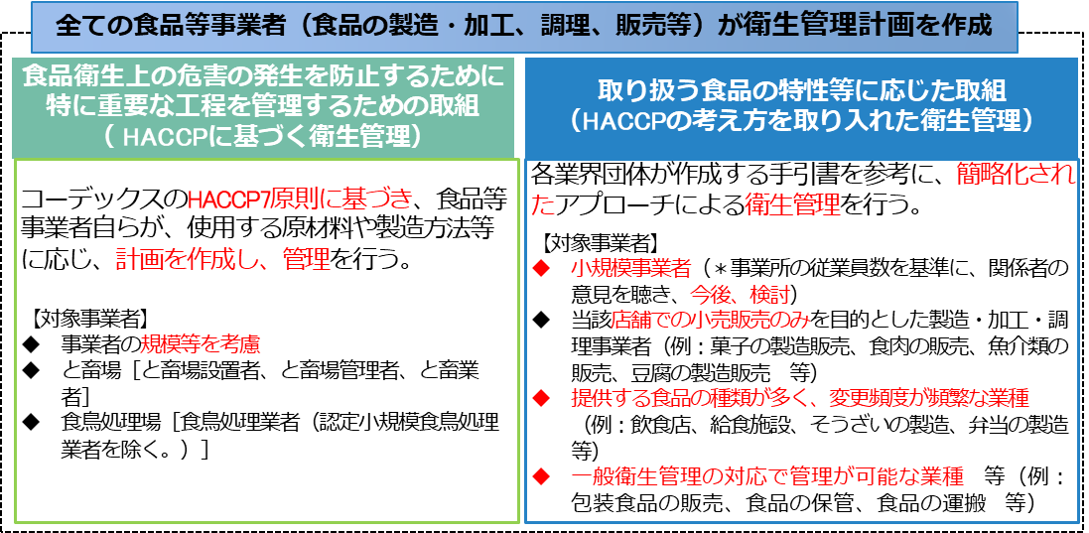
HACCPに沿った衛生管理の制度化

Slide 45
HACCP運用の準備段階

Slide 46
ＨＡＣＣＰ導入のための7原則12手順
HACCP導入のための ７原則12手順
手順 1
HACCPチームの編成
製品を作るための情報がすべて集まるように、各部門の担当者
が必要です。 例）調達、工務、製造等
手順 2
製品仕様書の作成
製品の安全管理上の特徴を示すものです。
手順 3
意図する用途及び対象となる消費者の確認
危害要因に対して感受性が高いグループが消費することが予想され
る場合には、より高い衛生管理が求められるようになるからです
手順 4
フローダイアグラムの作成
工程について危害要因を分析するためのものです。
手順 5
フローダイアグラムの現場確認
工程が勝手に変更されていないか、間違いがないかを確認します。
準備段階
手順 6
原則 1
危害要因分析
原材料や製造工程で問題になる危害の要因を挙げます。
手順 7
原則 2
重点管理点（ＣＣＰ）の決定
製品の安全を管理するための重要な工程（管理点）を決定します。
手順 8
原則 3
許容限界（ＣＬ）の設定
重要管理点で管理すべき測定値の限界（パラメーターの許容限
界。例えば、中心温度）を設定します。
手順 9
原則 4
モニタリング方法の設定
パラメーターの測定方法（例えば、中心温度計での測定方法）を設定
します。
あらかじめ許容限界が守られなかった場合の製品の取扱いや機
手順 10
原則 5
是正措置の設定
械のトラブルを元に戻す方法を設定しておきます。（例えば、廃棄、再
加熱など）。
手順 11
原則 6
検証方法の設定
設定したことが守られていることを確認します。
手順 12
原則 7
記録と保存方法の設定
検証するためには記録が必要です。
記録する用紙と、その保存期間を設定します。

Slide 47
ＨＡＣＣＰ導入のための7原則12手順
HACCP導入のための ７原則12手順
手順 1
HACCPチームの編成
製品を作るための情報がすべて集まるように、各部門の担当者
が必要です。 例）調達、工務、製造等
手順 2
製品仕様書の作成
HACCPチームの編成
製品の安全管理上の特徴を示すものです。
手順 3
意図する用途及び対象となる消費者の確認
危害要因に対して感受性が高いグループが消費することが予想され
る場合には、より高い衛生管理が求められるようになるからです
手順 4
フローダイアグラムの作成
工程について危害要因を分析するためのものです。
手順 5
フローダイアグラムの現場確認
工程が勝手に変更されていないか、間違いがないかを確認します。
手順 6
原則 1
危害要因分析
原材料や製造工程で問題になる危害の要因を挙げます。
手順 7
原則 2
重点管理点（ＣＣＰ）の決定
製品の安全を管理するための重要な工程（管理点）を決定します。
手順 8
原則 3
許容限界（ＣＬ）の設定
重要管理点で管理すべき測定値の限界（パラメーターの許容限
界。例えば、中心温度）を設定します。
手順 9
原則 4
モニタリング方法の設定
パラメーターの測定方法（例えば、中心温度計での測定方法）を設定
します。
あらかじめ許容限界が守られなかった場合の製品の取扱いや機
手順 10
原則 5
是正措置の設定
械のトラブルを元に戻す方法を設定しておきます。（例えば、廃棄、再
加熱など）。
手順 11
原則 6
検証方法の設定
設定したことが守られていることを確認します。
手順 12
原則 7
記録と保存方法の設定
検証するためには記録が必要です。
記録する用紙と、その保存期間を設定します。

Slide 48
手順 １
HACCPチームの編成

Slide 49
HACCPチームの編成
・企業の最高責任者によるHACCP導入の決定。
→全従業員への周知。必要な資材の導入（人、時間、モノなど）。
・チームのリーダーになるべきものはHACCPシステム理解のための教育訓練へ参加 （研修参加など）。
・HACCPに基づき衛生管理プランを作り上げていくメンバーを選任し役割を決定する。
→一人で抱え込むことが無いように適正な人員を配置。
アドバイザーとして外部の専門家を加えてもかまわない。
・HACCP運用推進はこのチームが中心となるが、パート従業員を含めた全ての従業員が取り組む必要がある。そうしないとシステムが機能しない。
・メンバーは原材料の仕入れから製品の納入、装置の取り扱いまで、製品
を作るための情報がすべて集まるように、また、現場で運用しやすい、
かつ有効な仕組みづくりのために、各部門の代表者（製造管理、品質管
理、施設設備の保守管理の責任者など）を含める。

Slide 50
HACCPチームの役割
○HACCPプランの作成
○一般衛生管理プログラムの作成
○標準作業手順書の作成
○関係者に対する教育訓練
○検証の実施
○外部よりの査察への対応
○原材料、製品の組成、製造工程等の変更の把握およびそれに伴うHACCPプラン
の見直し、修正または変更
○検証の結果に基づき、必要に応じてHACCPプランの見直し、修正または変更
○食品衛生に関する新たな情報に基づき、必要に応じてHACCPプランの見直し、
修正または変更

Slide 51
見直し・改善Ａｃｔ
継続的改善
計画
Ｐｌａｎ
監査
Ｃｈｅｃｋ
実施・運用
Ｄｏ
定期的に見直し、より良いものへ、スパイラルアップさせていく

Slide 52
ＨＡＣＣＰ導入のための7原則12手順
HACCP導入のための ７原則12手順
手順 1
HACCPチームの編成
製品を作るための情報がすべて集まるように、各部門の担当者
が必要です。 例）調達、工務、製造等
手順 2
製品仕様書の作成
製品の安全管理上の特徴を示すものです。
手順 3
意図する用途及び対象となる消費者の確認
危害要因に対して感受性が高いグループが消費することが予想され
る場合には、より高い衛生管理が求められるようになるからです
手順 4
フローダイアグラムの作成
工程について危害要因を分析するためのものです。
製品仕様書
手順 5
フローダイアグラムの現場確認
工程が勝手に変更されていないか、間違いがないかを確認します。
手順 6
原則 1
危害要因分析
原材料や製造工程で問題になる危害の要因を挙げます。
手順 7
原則 2
重点管理点（ＣＣＰ）の決定
製品の安全を管理するための重要な工程（管理点）を決定します。
手順 8
原則 3
許容限界（ＣＬ）の設定
重要管理点で管理すべき測定値の限界（パラメーターの許容限
界。例えば、中心温度）を設定します。
手順 9
原則 4
モニタリング方法の設定
パラメーターの測定方法（例えば、中心温度計での測定方法）を設定
します。
あらかじめ許容限界が守られなかった場合の製品の取扱いや機
手順 10
原則 5
是正措置の設定
械のトラブルを元に戻す方法を設定しておきます。（例えば、廃棄、再
加熱など）。
手順 11
原則 6
検証方法の設定
設定したことが守られていることを確認します。
手順 12
原則 7
記録と保存方法の設定
検証するためには記録が必要です。
記録する用紙と、その保存期間を設定します。

Slide 53
手順 ２
手順 ３
製品仕様書

Slide 54
製品仕様書
製品の記述、意図される使用法および対象消費者の確認
①製品の名称、種類
②原材料に関する事項
③添加物の名称およびその使用量
④容器包装の形態、材質
⑤性状および特性
⑥製品の規格
⑦消費期限または賞味期限、および保存方法
⑧喫食または利用方法
⑨販売等の対象となる消費者
製品仕様書

Slide 55
製品仕様書
製品仕様書とは
製品仕様書の例（ウインナーソーセージ）
○製品名、原材料、製品の規格、流通上の注意、
使用用途などを記載した食品個別の仕様書。
○食品の原材料から製品に至るまで、食品個別の
衛生管理をする対象を理解し、HACCPプラン
作成のための基礎資料として重要。
○当該製品の規格・開発等レシピ情報を整理し、
販売目的等に照らし、製品の取り扱いや表示
作成のデータ等をエビデンスやコンプライアン
ス上の要求事項（※）に基づき作成する。
（※）食品安全委員会・農水省のリスクプロ
ファイルシート、食品規格の保存基準、
消費期限・賞味期限の試験による検証等
〇決まった様式はない。仕入先からの原材料や
容器包材の仕様書を参考に。
HACCPプラン作成のための基礎資料

Slide 56
ＨＡＣＣＰ導入のための7原則12手順
HACCP導入のための ７原則12手順
手順 1
HACCPチームの編成
製品を作るための情報がすべて集まるように、各部門の担当者
が必要です。 例）調達、工務、製造等
手順 2
製品仕様書の作成
製品の安全管理上の特徴を示すものです。
手順 3
意図する用途及び対象となる消費者の確認
危害要因に対して感受性が高いグループが消費することが予想され
る場合には、より高い衛生管理が求められるようになるからです
手順 4
フローダイアグラムの作成
工程について危害要因を分析するためのものです。
手順 5
フローダイアグラムの現場確認
フローダイアグラム
工程が勝手に変更されていないか、間違いがないかを確認します。
手順 6
原則 1
危害要因分析
原材料や製造工程で問題になる危害の要因を挙げます。
手順 7
原則 2
重点管理点（ＣＣＰ）の決定
製品の安全を管理するための重要な工程（管理点）を決定します。
手順 8
原則 3
許容限界（ＣＬ）の設定
重要管理点で管理すべき測定値の限界（パラメーターの許容限
界。例えば、中心温度）を設定します。
手順 9
原則 4
モニタリング方法の設定
パラメーターの測定方法（例えば、中心温度計での測定方法）を設定
します。
あらかじめ許容限界が守られなかった場合の製品の取扱いや機
手順 10
原則 5
是正措置の設定
械のトラブルを元に戻す方法を設定しておきます。（例えば、廃棄、再
加熱など）。
手順 11
原則 6
検証方法の設定
設定したことが守られていることを確認します。
手順 12
原則 7
記録と保存方法の設定
検証するためには記録が必要です。
記録する用紙と、その保存期間を設定します。

Slide 57
手順 ４
フローダイアグラム

Slide 58
フローダイアグラム
「フローダイヤグラム」「標準作業手順書」
「施設の図面」を作成
フローダイアグラムおよび標準作業手順書に記載すべき事項
○製造または加工の工程
○製造または加工に用いる機械器具の性能に関する事項
○各工程の作業内容および作業時間、作業担当者
○機械器具の仕様
管理の要点（温度・時間・濃度等）を記載
のちの危害要因分析をする際の必須アイテム

Slide 59
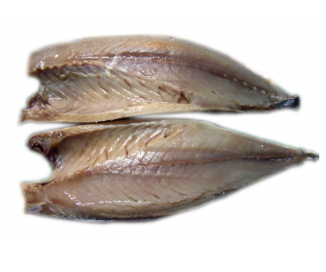
フローダイアグラムの例
「さばの切り身」の例

Slide 60
フローダイアグラムの例（さばの切り身）
工程順に番号を付ける
温度・時間・濃度等を記載
管理の要点（温度・時間・濃度等）を記載
⇒危害要因分析の際の重要情報となる

Slide 61
施設の図面の作成
施設の図面に記載すべき事項
○設備の構造
○製品等の移動の経路
○機械器具の配置
○従事者の配置および動線
○作業区域の清浄度に応じた区分

Slide 62
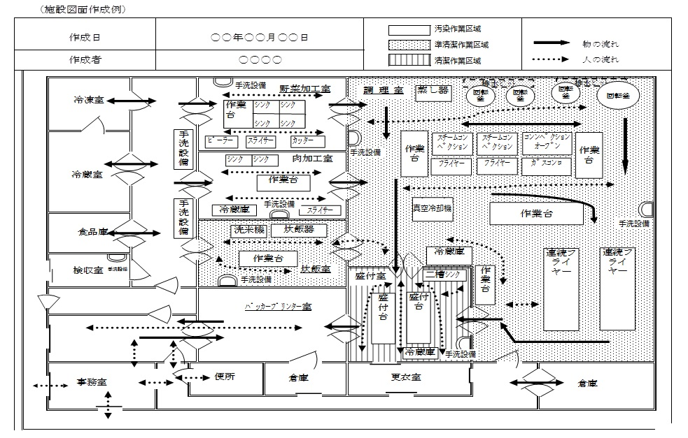
施設の図面に記載すべき事項
物の流れ、人の動きを記載
清浄度の区分を記載
機械器具の配置を記載
この例では調理場は床からの水撥ねが
あるため、盛り付け場を区分けしている
例）名古屋市食品衛生自主管理認定制度導入の手引き
HACCPプランを作成する際に活用
危害要因がどこにあるか？

Slide 63
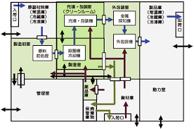
動線図の罠

Slide 64
動線図の罠（作業者の非定常時まで
いれた動線の実際は）

Slide 65
動線図の罠（保守点検の動線の実際は）

Slide 66
動線図の罠（作業者と保守点検の動線の実際は）

Slide 67
食品安全上 危険な動きを 描いてみないと意味がない
作業者の動線は 思っているよりもはるかに複雑
定常作業ばかりではない。 非定常作業の動線把握は非常に難しい
保守点検に至っては 活性汚泥槽の調整をした挙句に クリーンルームの中へと （エアーシャワー経由しただけで）入ってきたりする。
品管に至っては 汚染区からのサンプルを両手に抱えながら清浄区に入ってきたりする
モノの流れに至っては どこかで積み替え・外装の取り外しなどが行われているが その明示はない

Slide 68
ＨＡＣＣＰ導入のための7原則12手順
HACCP導入のための ７原則12手順
手順 1
HACCPチームの編成
製品を作るための情報がすべて集まるように、各部門の担当者
が必要です。 例）調達、工務、製造等
手順 2
製品仕様書の作成
製品の安全管理上の特徴を示すものです。
手順 3
意図する用途及び対象となる消費者の確認
危害要因に対して感受性が高いグループが消費することが予想され
る場合には、より高い衛生管理が求められるようになるからです
手順 4
フローダイアグラムの作成
工程について危害要因を分析するためのものです。
手順 5
フローダイアグラムの現場確認
工程が勝手に変更されていないか、間違いがないかを確認します。
手順 6
原則 1
危害要因分析
原材料や製造工程で問題になる危害の要因を挙げます。
現場確認
手順 7
原則 2
重点管理点（ＣＣＰ）の決定
製品の安全を管理するための重要な工程（管理点）を決定します。
手順 8
原則 3
許容限界（ＣＬ）の設定
重要管理点で管理すべき測定値の限界（パラメーターの許容限
界。例えば、中心温度）を設定します。
手順 9
原則 4
モニタリング方法の設定
パラメーターの測定方法（例えば、中心温度計での測定方法）を設定
します。
あらかじめ許容限界が守られなかった場合の製品の取扱いや機
手順 10
原則 5
是正措置の設定
械のトラブルを元に戻す方法を設定しておきます。（例えば、廃棄、再
加熱など）。
手順 11
原則 6
検証方法の設定
設定したことが守られていることを確認します。
手順 12
原則 7
記録と保存方法の設定
検証するためには記録が必要です。
記録する用紙と、その保存期間を設定します。

Slide 69
手順 ５
現場確認

Slide 70
現場確認
フローダイアグラム、標準作業手順書および施設の図面の現場確認
工程
工程の順序
作業の内容及び種類
人や物の動線
機械の配置
空気の流れ
清浄区域の配置
○フローが実際と合っているか現場で確認
する。古くて現状と異なる場合もある。
○確認は従業員の動きがわかる作業中が
よい。
○確認は複数のメンバーで行うとよい。
違っていると次の危害要因分析（手順6）
が正しくできなくなる。
○現場検証の結果は記録する。
現場確認によって妥当性を判断
必要に応じて修正・是正

Slide 71
HACCPプランの作成

Slide 72
ＨＡＣＣＰ導入のための7原則12手順
HACCP導入のための ７原則12手順
手順 1
HACCPチームの編成
製品を作るための情報がすべて集まるように、各部門の担当者
が必要です。 例）調達、工務、製造等
手順 2
製品仕様書の作成
製品の安全管理上の特徴を示すものです。
手順 3
意図する用途及び対象となる消費者の確認
危害要因に対して感受性が高いグループが消費することが予想され
る場合には、より高い衛生管理が求められるようになるからです
手順 4
フローダイアグラムの作成
工程について危害要因を分析するためのものです。
HACCPプランの作成
手順 5
フローダイアグラムの現場確認
工程が勝手に変更されていないか、間違いがないかを確認します。
手順 6
原則 1
危害要因分析
原材料や製造工程で問題になる危害の要因を挙げます。
手順 7
原則 2
重点管理点（ＣＣＰ）の決定
製品の安全を管理するための重要な工程（管理点）を決定します。
手順 8
原則 3
許容限界（ＣＬ）の設定
重要管理点で管理すべき測定値の限界（パラメーターの許容限
界。例えば、中心温度）を設定します。
手順 9
原則 4
モニタリング方法の設定
パラメーターの測定方法（例えば、中心温度計での測定方法）を設定
します。
あらかじめ許容限界が守られなかった場合の製品の取扱いや機
手順 10
原則 5
是正措置の設定
械のトラブルを元に戻す方法を設定しておきます。（例えば、廃棄、再
加熱など）。
手順 11
原則 6
検証方法の設定
設定したことが守られていることを確認します。
手順 12
原則 7
記録と保存方法の設定
検証するためには記録が必要です。
記録する用紙と、その保存期間を設定します。

Slide 73
ＨＡＣＣＰ導入のための7原則12手順
HACCP導入のための ７原則12手順
手順 1
HACCPチームの編成
製品を作るための情報がすべて集まるように、各部門の担当者
が必要です。 例）調達、工務、製造等
手順 2
製品仕様書の作成
製品の安全管理上の特徴を示すものです。
手順 3
意図する用途及び対象となる消費者の確認
危害要因に対して感受性が高いグループが消費することが予想され
る場合には、より高い衛生管理が求められるようになるからです
手順 4
フローダイアグラムの作成
工程について危害要因を分析するためのものです。
危害要因分析とCCPの決定
手順 5
フローダイアグラムの現場確認
工程が勝手に変更されていないか、間違いがないかを確認します。
手順 6
原則 1
危害要因分析
原材料や製造工程で問題になる危害の要因を挙げます。
手順 7
原則 2
重点管理点（ＣＣＰ）の決定
製品の安全を管理するための重要な工程（管理点）を決定します。
手順 8
原則 3
許容限界（ＣＬ）の設定
重要管理点で管理すべき測定値の限界（パラメーターの許容限
界。例えば、中心温度）を設定します。
手順 9
原則 4
モニタリング方法の設定
パラメーターの測定方法（例えば、中心温度計での測定方法）を設定
します。
あらかじめ許容限界が守られなかった場合の製品の取扱いや機
手順 10
原則 5
是正措置の設定
械のトラブルを元に戻す方法を設定しておきます。（例えば、廃棄、再
加熱など）。
手順 11
原則 6
検証方法の設定
設定したことが守られていることを確認します。
手順 12
原則 7
記録と保存方法の設定
検証するためには記録が必要です。
記録する用紙と、その保存期間を設定します。

Slide 74
手順 ６
手順 ７
危害要因分析とCCPの決定

Slide 75
危害要因分析
危害要因分析とは
原材料、製造工程における潜在的な危害要因について、危害の起こり易さや、起こった場合の重篤度を評価し、危害要因の管理の方法を明らかにすること。
なぜ危害要因分析が必要か
危害要因分析を行わずに製造工程管理を行うと、重要な危害要因を見落とす可能性が大きくなり、問題のある製品が製造されるおそれがあるため。
CCPを決定し、適切なCL、モニタリング方法、是正措置に必要な情報を収集するため

Slide 76
危害要因分析
危害要因分析の要点
すべての「可能性のある危害要因（ハザード）Potential Hazard」を洗い出すこと
それらの可能性のある危害要因（ハザード）のうち、どれが「重要な危害要因（ハザード）Significant Hazard」であるかを絞り込むこと
決定された重要な危害要因（ハザード）に対する管理手段を設定すること

Slide 77
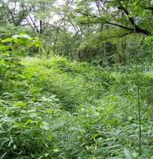
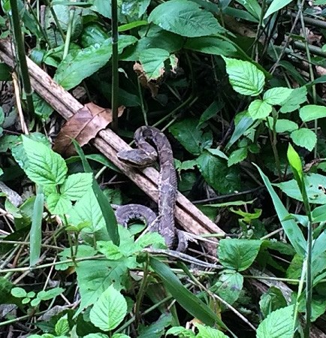
可能性としての危害要因
顕在化した（重要な）危害要因

Slide 78
重要管理点（CCP)の決定
重要管理点（CCP)とは Critical Control Point
特に厳重に管理する必要があり、かつ、危害の発生を防止するために、危害要因をコントロールできる手順、操作、段階のこと。
なぜ適切な箇所にCCPを決定する必要があるのか
重要な工程、ポイント等をCCPに決定しなかった場合、HACCPプランに従い、モニタリングを行い、工程の管理状態が適切であるかのように見えても、実際は問題のある製品を製造するおそれがある。
不必要なCCPを選んでしまった場合、無駄な労力をモニタリング等に費やすことになり、仕事が分散化され、真の意味でのCCPの管理が疎かになるおそれがある。

Slide 79
重要管理点（CCP）の要点
あらかじめ設定した方法と頻度でモニタリング（連続的にまたは妥当な頻度で監視する）
パラメーターが管理基準（CL)を逸脱した場合には、短時間のうちに是正措置を行う
危害要因のコントロールが可能

Slide 80
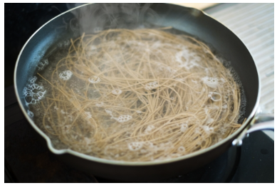
危害要因分析の例①
「茹でそば」の例

Slide 81
危害要因分析の例②
茹でそばの例

Slide 82
危害要因分析の例③
茹でそばの例
※ つづき

Slide 83
危害要因分析の例④
茹でそばの例
Yes Noの判断理由
YESの場合、管理手段を記入
この工程で管理が必要な時CCPになる
後工程で管理する場合CCPにならない
工程ごとに生物学、化学、物理的面
から危害要因を洗い出す。
この工程で対策が必要な
重要なハザードかどうか？

Slide 84
危害要因分析の例⑤
茹でそばの例
重要管理点（CCP）を決める

Slide 85
ＨＡＣＣＰ導入のための7原則12手順
HACCP導入のための ７原則12手順
手順 1
HACCPチームの編成
製品を作るための情報がすべて集まるように、各部門の担当者
が必要です。 例）調達、工務、製造等
手順 2
製品仕様書の作成
製品の安全管理上の特徴を示すものです。
危害要因に対して感受性が高いグループが消費することが予想され
手順 3
意図する用途及び対象となる消費者の確認
手順７で決定したCCPの
管理方法をまとめる
る場合には、より高い衛生管理が求められるようになるからです
手順 4
フローダイアグラムの作成
工程について危害要因を分析するためのものです。
手順 5
フローダイアグラムの現場確認
工程が勝手に変更されていないか、間違いがないかを確認します。
手順 6
原則 1
危害要因分析
原材料や製造工程で問題になる危害の要因を挙げます。
ＣＣＰ整理表
手順 7
原則 2
重点管理点（ＣＣＰ）の決定
製品の安全を管理するための重要な工程（管理点）を決定します。
手順 8
原則 3
許容限界（ＣＬ）の設定
重要管理点で管理すべき測定値の限界（パラメーターの許容限
界。例えば、中心温度）を設定します。
手順 9
原則 4
モニタリング方法の設定
パラメーターの測定方法（例えば、中心温度計での測定方法）を設定
します。
あらかじめ許容限界が守られなかった場合の製品の取扱いや機
手順 10
原則 5
是正措置の設定
械のトラブルを元に戻す方法を設定しておきます。（例えば、廃棄、再
加熱など）。
手順 11
原則 6
検証方法の設定
設定したことが守られていることを確認します。
手順 12
原則 7
記録と保存方法の設定
検証するためには記録が必要です。
記録する用紙と、その保存期間を設定します。

Slide 86
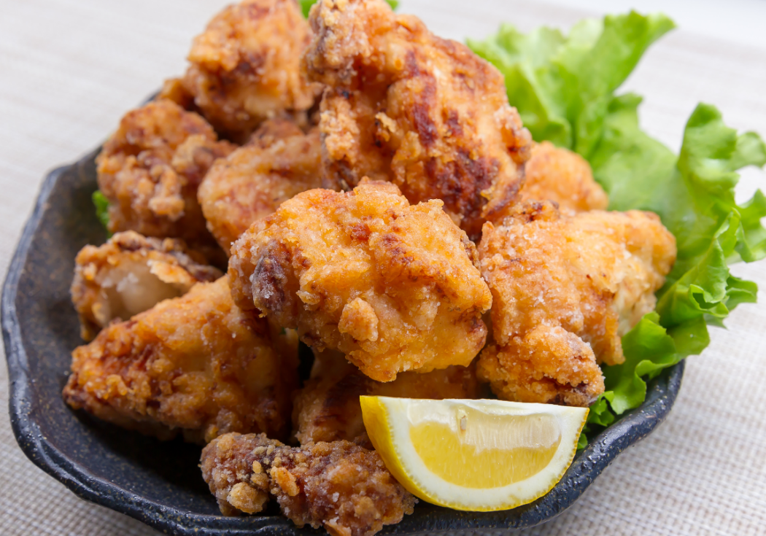
CCP整理表の例①
「鶏の唐揚げ」の例

Slide 87
CCP整理表の例②
鶏の唐揚げの例
重要管理点（CCP）を決める

Slide 88
CCP整理表の例③（手順8～12をまとめた表）
鶏の唐揚げの例
手順8
手順9
手順10
手順11
手順12

Slide 89
ＨＡＣＣＰ導入のための7原則12手順
HACCP導入のための ７原則12手順
手順 1
HACCPチームの編成
製品を作るための情報がすべて集まるように、各部門の担当者
が必要です。 例）調達、工務、製造等
手順 2
製品仕様書の作成
製品の安全管理上の特徴を示すものです。
手順 3
意図する用途及び対象となる消費者の確認
危害要因に対して感受性が高いグループが消費することが予想され
る場合には、より高い衛生管理が求められるようになるからです
手順 4
フローダイアグラムの作成
工程について危害要因を分析するためのものです。
手順 5
フローダイアグラムの現場確認
工程が勝手に変更されていないか、間違いがないかを確認します。
手順 6
原則 1
危害要因分析
原材料や製造工程で問題になる危害の要因を挙げます。
許容限界（ＣＬ）の設定
手順 7
原則 2
重点管理点（ＣＣＰ）の決定
製品の安全を管理するための重要な工程（管理点）を決定します。
手順 8
原則 3
許容限界（ＣＬ）の設定
重要管理点で管理すべき測定値の限界（パラメーターの許容限
界。例えば、中心温度）を設定します。
手順 9
原則 4
モニタリング方法の設定
パラメーターの測定方法（例えば、中心温度計での測定方法）を設定
します。
あらかじめ許容限界が守られなかった場合の製品の取扱いや機
手順 10
原則 5
是正措置の設定
械のトラブルを元に戻す方法を設定しておきます。（例えば、廃棄、再
加熱など）。
手順 11
原則 6
検証方法の設定
設定したことが守られていることを確認します。
手順 12
原則 7
記録と保存方法の設定
検証するためには記録が必要です。
記録する用紙と、その保存期間を設定します。

Slide 90
手順 ８
許容限界（ＣＬ）の設定

Slide 91
許容限界の設定
許容限界（CL)とは Critical Limit
CCPにおいて、管理されなければならない、生物学的、化学的または物理的な指標の最大値または最小値 または管理幅
なぜCLを設定する必要があるのか
CLは、確認された危害要因がCCPにおいて適切にコントロールされているかどうかを判定するために設定する。
CCPが管理されているか否かを明確に判断するため、すべてのCCPに対し１つ（または それより多い）CLを設定しなくてはならない。

Slide 92
許容限界（CL）の要件
特定された危害要因が確実に予防、除去または許容範囲まで低減されていることを確認する上で最適な指標であり、かつ、科学的根拠で立証された値
可能な限り『リアルタイム』で判断できる指標で判断
例えば、温度、時間、水分活性、pH、官能指標（色調、光沢、におい、味、粘度、硬さ、泡、音・・・）等

Slide 93
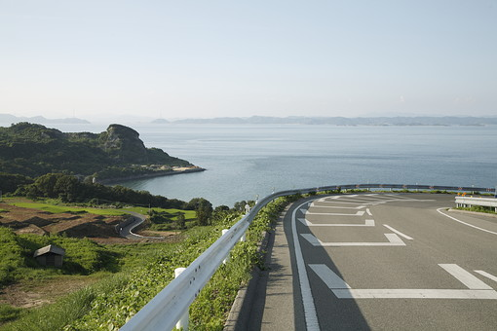
ガードレールがCL
側線がOL

Slide 94
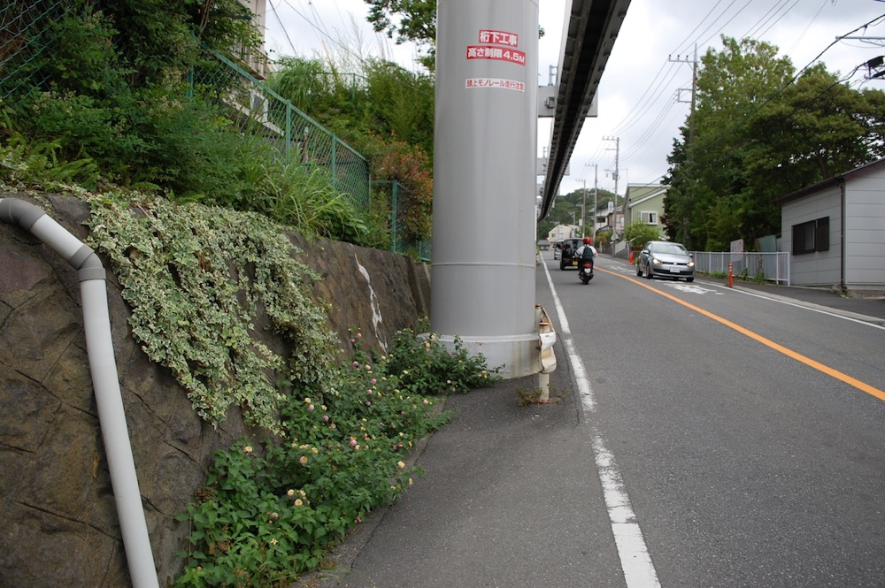
CL管理で行くのか OL管理で行くのか 旗幟を鮮明に

Slide 95
CCP整理表の例（手順8～12をまとめた表）
鶏の唐揚げの例
加熱不足の場合、これらの病原性微生物が生き残ってしまうため、許容限界を設定する
中心温度75℃1分（根拠：大量調理施設衛生管理マニュアル等）

Slide 96
ＨＡＣＣＰ導入のための7原則12手順
HACCP導入のための ７原則12手順
手順 1
HACCPチームの編成
製品を作るための情報がすべて集まるように、各部門の担当者
が必要です。 例）調達、工務、製造等
手順 2
製品仕様書の作成
製品の安全管理上の特徴を示すものです。
手順 3
意図する用途及び対象となる消費者の確認
危害要因に対して感受性が高いグループが消費することが予想され
る場合には、より高い衛生管理が求められるようになるからです
手順 4
フローダイアグラムの作成
工程について危害要因を分析するためのものです。
手順 5
フローダイアグラムの現場確認
工程が勝手に変更されていないか、間違いがないかを確認します。
手順 6
原則 1
危害要因分析
原材料や製造工程で問題になる危害の要因を挙げます。
手順 7
原則 2
重点管理点（ＣＣＰ）の決定
製品の安全を管理するための重要な工程（管理点）を決定します。
モニタリング方法の設定
手順 8
原則 3
許容限界（ＣＬ）の設定
重要管理点で管理すべき測定値の限界（パラメーターの許容限
界。例えば、中心温度）を設定します。
手順 9
原則 4
モニタリング方法の設定
パラメーターの測定方法（例えば、中心温度計での測定方法）を設定
します。
あらかじめ許容限界が守られなかった場合の製品の取扱いや機
手順 10
原則 5
是正措置の設定
械のトラブルを元に戻す方法を設定しておきます。（例えば、廃棄、再
加熱など）。
手順 11
原則 6
検証方法の設定
設定したことが守られていることを確認します。
手順 12
原則 7
記録と保存方法の設定
検証するためには記録が必要です。
記録する用紙と、その保存期間を設定します。

Slide 97
手順 ９
モニタリング方法の設定

Slide 98
CCPに対するモニタリング方法の設定
モニタリングとは
あらかじめ決めておいた一連の手順に従って観察もしくは計測を行うこと
CCPが管理状態にあるかどうかを判断するとともに、事後の検証のために記録を残すためのもの
なぜモニタリングを行う必要があるのか
CCPにおいて危害要因が正しく管理されているかどうかを明らかにするため
いつ管理状態が失われたかを明らかにするため
記録により工程管理システムの正常動作を証明するため

Slide 99
モニタリングの要点
連続的または妥当な頻度
最初の1個（一滴）から最後の1個（一滴）まで
速やかに結果が得られる方法
CLからの逸脱が起こった際（影響を受ける範囲を最小限にし、かつ） 直ちに 是正措置を講じることができる

Slide 100
CCP整理表の例（手順8～12をまとめた表）
鶏の唐揚げの例
CCPがちゃんと管理できているかを、 妥当な頻度で、かつ 許容限界を逸脱した場合には すぐわかる方法でチェック

Slide 101
ＨＡＣＣＰ導入のための7原則12手順
HACCP導入のための ７原則12手順
手順 1
HACCPチームの編成
製品を作るための情報がすべて集まるように、各部門の担当者
が必要です。 例）調達、工務、製造等
手順 2
製品仕様書の作成
製品の安全管理上の特徴を示すものです。
手順 3
意図する用途及び対象となる消費者の確認
危害要因に対して感受性が高いグループが消費することが予想され
る場合には、より高い衛生管理が求められるようになるからです
手順 4
フローダイアグラムの作成
工程について危害要因を分析するためのものです。
手順 5
フローダイアグラムの現場確認
工程が勝手に変更されていないか、間違いがないかを確認します。
手順 6
原則 1
危害要因分析
原材料や製造工程で問題になる危害の要因を挙げます。
手順 7
原則 2
重点管理点（ＣＣＰ）の決定
製品の安全を管理するための重要な工程（管理点）を決定します。
手順 8
原則 3
許容限界（ＣＬ）の設定
重要管理点で管理すべき測定値の限界（パラメーターの許容限
界。例えば、中心温度）を設定します。
是正措置の設定
手順 9
原則 4
モニタリング方法の設定
パラメーターの測定方法（例えば、中心温度計での測定方法）を設定
します。
あらかじめ許容限界が守られなかった場合の製品の取扱いや機
手順 10
原則 5
是正措置の設定
械のトラブルを元に戻す方法を設定しておきます。（例えば、廃棄、再
加熱など）。
手順 11
原則 6
検証方法の設定
設定したことが守られていることを確認します。
手順 12
原則 7
記録と保存方法の設定
検証するためには記録が必要です。
記録する用紙と、その保存期間を設定します。

Slide 102
手順 10
是正措置の設定

Slide 103
是正措置の設定
是正措置 （corrective action）とは
CCPにおいて逸脱が発生した時に行うべき一連の作業のこと
なぜ是正措置を行う必要があるのか
危害を招くおそれのある製品が流通段階に入ることを、迅速かつ的確に阻止する
CCPの管理状態を正常に戻し、その時点から先の逸脱を防止する

Slide 104
是正措置の内容
製品に対する措置
問題が起きた（であろう）ロットの範囲を特定し、隔離する安全性を評価し、廃棄または再加工を実施する。記録を残す
工程に対する措置
逸脱の原因を究明し、根本原因の除去をおこなうHACCPプランの再検討が必要か判断する。記録を残す
そして「ヒト」に対する措置

Slide 105
CCP整理表の例（手順8～12をまとめた表）
鶏の唐揚げの例
許容限界を逸脱した時の
「製品に対する措置」と「工程に対する措置」

Slide 106
ＨＡＣＣＰ導入のための7原則12手順
HACCP導入のための ７原則12手順
手順 1
HACCPチームの編成
製品を作るための情報がすべて集まるように、各部門の担当者
が必要です。 例）調達、工務、製造等
手順 2
製品仕様書の作成
製品の安全管理上の特徴を示すものです。
手順 3
意図する用途及び対象となる消費者の確認
危害要因に対して感受性が高いグループが消費することが予想され
る場合には、より高い衛生管理が求められるようになるからです
手順 4
フローダイアグラムの作成
工程について危害要因を分析するためのものです。
手順 5
フローダイアグラムの現場確認
工程が勝手に変更されていないか、間違いがないかを確認します。
手順 6
原則 1
危害要因分析
原材料や製造工程で問題になる危害の要因を挙げます。
手順 7
原則 2
重点管理点（ＣＣＰ）の決定
製品の安全を管理するための重要な工程（管理点）を決定します。
手順 8
原則 3
許容限界（ＣＬ）の設定
重要管理点で管理すべき測定値の限界（パラメーターの許容限
界。例えば、中心温度）を設定します。
手順 9
原則 4
モニタリング方法の設定
パラメーターの測定方法（例えば、中心温度計での測定方法）を設定
します。
あらかじめ許容限界が守られなかった場合の製品の取扱いや機
検証方法の設定
手順 10
原則 5
是正措置の設定
械のトラブルを元に戻す方法を設定しておきます。（例えば、廃棄、再
加熱など）。
手順 11
原則 6
検証方法の設定
設定したことが守られていることを確認します。
手順 12
原則 7
記録と保存方法の設定
検証するためには記録が必要です。
記録する用紙と、その保存期間を設定します。

Slide 107
手順 11
検証方法の設定

Slide 108
検証手順の設定
検証（verification）とは
HACCPプランが妥当なものであることを確認するとともに、
システムが計画に決められた通りに運営されていることを 確認する、（モニタリング以外の）活動で 「振り返りの」作業
なぜ検証を行う必要があるのか
HACCPプランの有効性を評価し、システムが適切に機能しているかを確認するため
定期的な検証の結果から、自らのHACCPシステムの弱点を認識し、修正して、より優れたものにするため

Slide 109
妥当性確認：バリデーション(validation)
HACCPプランに記載されている各管理手段に関する科
学的、技術的情報を収集、管理手段の有効性を評価・
解析し、必要に応じてプランの修正をおこなう「先読
み」の作業
CCPに対する検証（verification）
モニタリング計器の校正と校正記録のレビュー
工程でのサンプリング試験
モニタリングにかかわる管理記録のレビュー
消費者クレームのレビュー
HACCPシステムに対する検証(verification)
HACCPプランの有効性の評価、管理記録のレビュー
第三者検証(verification、是正処置をいれると
validation であることも）

Slide 110
CCP整理表の例（手順8～12をまとめた表）
鶏の唐揚げの例
決められたことが行われているか
決められてことは正しいか
運用の確認・加熱管理の妥当性確認

Slide 111
ＨＡＣＣＰ導入のための7原則12手順
HACCP導入のための ７原則12手順
手順 1
HACCPチームの編成
製品を作るための情報がすべて集まるように、各部門の担当者
が必要です。 例）調達、工務、製造等
手順 2
製品仕様書の作成
製品の安全管理上の特徴を示すものです。
手順 3
意図する用途及び対象となる消費者の確認
危害要因に対して感受性が高いグループが消費することが予想され
る場合には、より高い衛生管理が求められるようになるからです
手順 4
フローダイアグラムの作成
工程について危害要因を分析するためのものです。
手順 5
フローダイアグラムの現場確認
工程が勝手に変更されていないか、間違いがないかを確認します。
手順 6
原則 1
危害要因分析
原材料や製造工程で問題になる危害の要因を挙げます。
手順 7
原則 2
重点管理点（ＣＣＰ）の決定
製品の安全を管理するための重要な工程（管理点）を決定します。
手順 8
原則 3
許容限界（ＣＬ）の設定
重要管理点で管理すべき測定値の限界（パラメーターの許容限
界。例えば、中心温度）を設定します。
手順 9
原則 4
モニタリング方法の設定
パラメーターの測定方法（例えば、中心温度計での測定方法）を設定
します。
あらかじめ許容限界が守られなかった場合の製品の取扱いや機
手順 10
原則 5
是正措置の設定
械のトラブルを元に戻す方法を設定しておきます。（例えば、廃棄、再
加熱など）。
記録と保存方法の設定
手順 11
原則 6
検証方法の設定
設定したことが守られていることを確認します。
手順 12
原則 7
記録と保存方法の設定
検証するためには記録が必要です。
記録する用紙と、その保存期間を設定します。

Slide 112
手順 12
記録と保存方法の設定

Slide 113
記録と保存方法の設定
HACCPシステムで作成される記録と文書類
HACCPプランと、その裏付け文書
科学文献に示されているデータ、自社試験などのデー
タ、製造装置のメーカー等からのデータ、準備段階で
集められたデータ、危害分析の結果など
CCPのモニタリング記録
サニテーション管理（SSOP）のモニタリング記録
是正措置の記録
検証活動の記録

Slide 114
なぜ記録をつけ、保存する必要があるのか
工程管理が HACCPの原則に基づき、HACCPプラン通りに実施されたという証左となる
行政による査察時に 施設における衛生管理、工程管理の適正状態を証明する資料となる
製品の安全性に係る問題が発生した場合、製造または衛生管理の状況を 過去にさかのぼって調査できるので 原因究明が 容易になる
製品回収が必要になった場合、原材料、包装資材、最終製品等のロットの特定の情報となる

Slide 115
CCP整理表の例（手順8～12をまとめた表）
鶏の唐揚げの例
検証verification 妥当性確認 validation の記録、CCPのモニタリング、許容限界逸脱時の是正処置等の記録

Slide 116
ＨＡＣＣＰ導入のための7原則12手順
HACCP導入のための ７原則12手順
手順 1
HACCPチームの編成
製品を作るための情報がすべて集まるように、各部門の担当者
が必要です。 例）調達、工務、製造等
手順 2
製品仕様書の作成
製品の安全管理上の特徴を示すものです。
手順 3
意図する用途及び対象となる消費者の確認
危害要因に対して感受性が高いグループが消費することが予想され
る場合には、より高い衛生管理が求められるようになるからです
手順 4
フローダイアグラムの作成
手順8～12をまとめた表
工程について危害要因を分析するためのものです。
手順 5
フローダイアグラムの現場確認
工程が勝手に変更されていないか、間違いがないかを確認します。
手順 6
原則 1
危害要因分析
原材料や製造工程で問題になる危害の要因を挙げます。
ＣＣＰ整理表
手順 7
原則 2
重点管理点（ＣＣＰ）の決定
製品の安全を管理するための重要な工程（管理点）を決定します。
手順 8
原則 3
許容限界（ＣＬ）の設定
重要管理点で管理すべき測定値の限界（パラメーターの許容限
界。例えば、中心温度）を設定します。
手順 9
原則 4
モニタリング方法の設定
パラメーターの測定方法（例えば、中心温度計での測定方法）を設定
します。
あらかじめ許容限界が守られなかった場合の製品の取扱いや機
手順 10
原則 5
是正措置の設定
械のトラブルを元に戻す方法を設定しておきます。（例えば、廃棄、再
加熱など）。
手順 11
原則 6
検証方法の設定
設定したことが守られていることを確認します。
手順 12
原則 7
記録と保存方法の設定
検証するためには記録が必要です。
記録する用紙と、その保存期間を設定します。

Slide 117
CCP整理表の例（手順8～12をまとめた表）
鶏の唐揚げの例

Slide 118
HACCP制度化

Slide 119
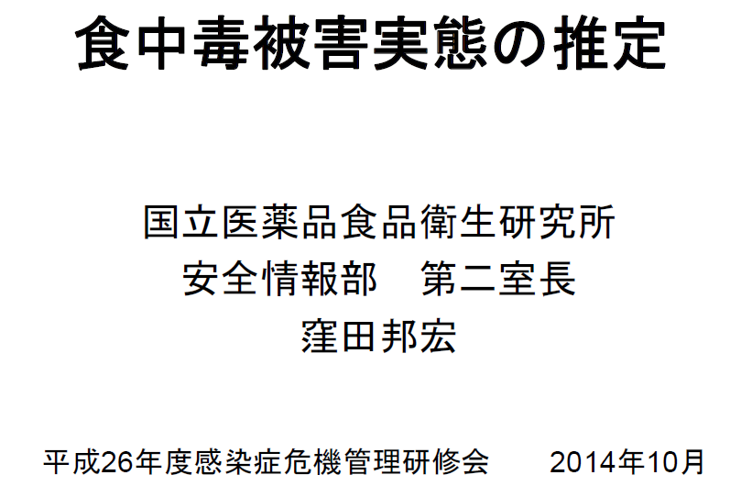

Slide 120
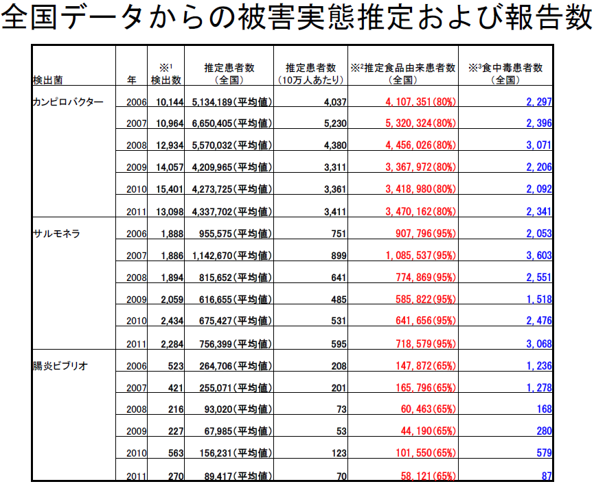

Slide 121

患者推計数：日米比較
日本
アメリカ
カンピロバクター
347万人
サルモネラ
72万人
腸炎ビブリオ
6万人
カンピロバクター
85万人
サルモネラ
103万人
腸炎ビブリオ
7万人
人口：約1億2000万人
人口：約3億4000万人
人口比率からみて日本は多い

Slide 122
食品衛生法等の一部を改正する法律（平成30年６月13日公布）の概要
改正の趣旨
○ 我が国の食をとりまく環境変化や国際化等に対応し、食品の安全を確保するため、広域的な食中毒事案への対策強化、事業者による衛生管理の向上、食品による健康被害情報等の把握や対応を的確に行うとともに、国際整合的な食品用器具等の衛生規制の整備、実態等に応じた営業許可・届出制度や食品リコール情報の報告制度の創設等の措置を講ずる。
改正の概要
１．広域的な食中毒事案への対策強化
国や都道府県等が、広域的な食中毒事案の発生や拡大防止等のため、相互に連携や協力を行うこととするとともに、厚生労働大臣が、関係者で構成する広域連携協議会を設置し、緊急を要する場合には、当該協議会を活用し、対応に努めることとする。
２．HACCP（ハサップ）＊に沿った衛生管理の制度化
原則として、すべての食品等事業者に、一般衛生管理に加え、HACCPに沿った衛生管理の実施を求める。ただし、規模や業種等を考慮した一定の営業者については、取り扱う食品の特性等に応じた衛生管理とする。
＊ 事業者が食中毒菌汚染等の危害要因を把握した上で、原材料の入荷から製品出荷までの全工程の中で、危害要因を除去低減させるために特に重要な工程を管理し、安全性を確保する衛生管理手法。先進国を中心に義務化が進められている。
３．特別の注意を必要とする成分等を含む食品による健康被害情報の収集
健康被害の発生を未然に防止する見地から、特別の注意を必要とする成分等を含む食品について、事業者から行政への健康被害情報の届出を求める。
４．国際整合的な食品用器具・容器包装の衛生規制の整備
食品用器具・容器包装について、安全性を評価した物質のみ使用可能とするポジティブリスト制度の導入等を行う。
５．営業許可制度の見直し、営業届出制度の創設
実態に応じた営業許可業種への見直しや、現行の営業許可業種（政令で定める34業種）以外の事業者の届出制の創設を行う。
６．食品リコール情報の報告制度の創設
営業者が自主回収を行う場合に、自治体へ報告する仕組みの構築を行う。
７．その他（乳製品・水産食品の衛生証明書の添付等の輸入要件化、自治体等の食品輸出関係事務に係る規定の創設等）
施行期日
公布の日から起算して２年を超えない範囲内において政令で定める日（ただし、１．は１年、５．及び６．は３年）

Slide 123
HACCPに沿った衛生管理の制度化
【制度の概要】
全ての食品等事業者（食品の製造・加工、調理、販売等）が衛生管理計画を作成
食品衛生上の危害の発生を防止するために
特に重要な工程を管理するための取組
（ HACCPに基づく衛生管理）
取り扱う食品の特性等に応じた取組
（HACCPの考え方を取り入れた衛生管理）
コーデックスのHACCP7原則に基づき、食品等事業者自らが、使用する原材料や製造方法等に応じ、計画を作成し、管理を行う。
【対象事業者】
事業者の規模等を考慮
と畜場［と畜場設置者、と畜場管理者、と畜業者］
食鳥処理場［食鳥処理業者（認定小規模食鳥処理業者を除く。）］
各業界団体が作成する手引書を参考に、簡略化されたアプローチによる衛生管理を行う。
【対象事業者】
小規模事業者（＊事業所の従業員数を基準に、関係者の意見を聴き、今後、検討）
当該店舗での小売販売のみを目的とした製造・加工・調理事業者（例：菓子の製造販売、食肉の販売、魚介類の販売、豆腐の製造販売 等）
提供する食品の種類が多く、変更頻度が頻繁な業種（例：飲食店、給食施設、そうざいの製造、弁当の製造 等）
一般衛生管理の対応で管理が可能な業種 等（例：包装食品の販売、食品の保管、食品の運搬 等）
対ＥＵ・対米国等輸出対応
（HACCP＋α）
HACCPに基づく衛生管理（ソフトの基準）に加え、輸入国が求める施設基準や追加的な要件（微生物検査や残留動物薬モニタリングの実施等）に合致する必要がある。
※ 取り扱う食品の特性等に応じた取組（HACCPの考え方を取り入れた衛生管理）の対象であっても、希望する事業者は、段階的に、食品衛生上の危害の発生を防止するために特に重要な工程を管理するための取組（HACCPに基づく衛生管理）、さらに対EU・対米国輸出等に向けた衛生管理へとステップアップしていくことが可能。
※ 今回の制度化において認証の取得は不要。
【国と地方自治体の対応】
① これまで地方自治体の条例に委ねられていた衛生管理の基準を法令に規定することで、地方自治体による運用を平準化
② 地方自治体職員を対象としたHACCP指導者養成研修を実施し、食品衛生監視員の指導方法を平準化
③ 日本発の民間認証JFS（食品安全マネジメント規格）や国際的な民間認証FSSC22000等の基準と整合化
④ 業界団体が作成した手引書の内容を踏まえ、監視指導の内容を平準化
⑤ 事業者が作成した衛生管理計画や記録の確認を通じて、自主的な衛生管理の取組状況を検証するなど立入検査を効率化

Slide 124
民間認証の背景と対応について

Slide 125
国による規制と民間認証
国による規制
民間認証
【国の規制による基準】
事業者は、国（法律）の規制に従わなければならない。
輸出する際には、その国の規制に従わなければならない。
（例）
・EU：EC 規則852/2004 による
HACCP の義務づけ
・米国：Food Safety Modernization
Act (FSMA) による HACCP の義務づけ
現在、日本からEUに水産物を輸出する
ためには、輸出品を製造等する施設につ
いて、EUの基準（HACCPの考え方、施
設基準を含んでいる。）に基づき、政府
（都道府県（厚生部局）又は農林水産
省）の認定を受けなければならない。
【民間取引において使われる民間団体が運営する第三者認証】
小売事業者や製造事業者が、自ら扱う商品の安全性や信頼性を確保するために取引先の監査の一部を肩代わりするものとして活用する、中立な第三者による認証。
（例）
・GFSIに承認された認証スキーム
（FSSC22000,SQF,GLOBALG.A.P.
など）
・ISO22000
・業界HACCP
現在、欧米等の大手小売事業者や大手製造事業者において、GFSI（食品等事業者を会員とする世界的な業界団体）が承認したスキームの活用が広がっている。

Slide 126
国による規制と 民間認証
食品安全規制
民間認証
食品衛生法等法令に基づき
国及び地方公共団体が実施
民間の規格に基づき、民間会社
（第三者）が認証
【規格の例】
食品衛生法等
基準・規格の構造
・ISO22000
・GFSI承認規格
（FSSC22000、
SQF等）
・業界HACCP
・（自治体HACCP）
・会社独自の認証
厚生労働省
省令、告示
ガイドライン等の策定
ﾏﾈｼﾞﾒﾝﾄ
ｼｽﾃﾑ
HACCP
（参考）仕組みの例
都道府県等
（保健所）
一般的衛生管理
スキーム
オーナー
契約
認定機関
契約
営業許可
監査・立入検査
実施
認定
認証機関
食品事業者
審査・認証
（海外の例）
・EU：EC 規則 による HACCP の義務づけ
・米国：食品安全強化法 (FSMA) による HACCP の義務づけ

Slide 127
HACCPを含む認証の仕組み
HACCPの導入において、認証の仕組みを活用することも有効
ただし、規制にも国際的な基準にも整合している必要
＜国際的なもの＞
＜国内のもの＞
ISO22000
FSSC22000
SQF
米国向けHACCP認定
E U 向けHACCP認定 等
自治体HACCP
業界HACCP 等
どれに取り組めば
よいのか？？

Slide 128
HACCPを含むシステムとは
各規格「売り」の部分
PDCA
マネジメントシステム
FSMS部分
HACCP
HACCP部分
一般衛生管理、記録

Slide 129
適合性確認
各規格「売り」の部分
PDCA
マネジメントシステム
HACCP
一般衛生管理
以前の保健所立ち入り指導、営業許可

Slide 130
適合性確認
各規格「売り」の部分
PDCA
マネジメントシステム
HACCP
一般衛生管理
HACCPの考え方を取り入れた衛生管理、JFS-A

Slide 131
適合性確認
各規格「売り」の部分
PDCA
マネジメントシステム
HACCP
一般衛生管理
HACCPに基づく衛生管理、JFSーB

Slide 132
認証
各規格「売り」の部分
PDCA
マネジメントシステム
HACCP
一般衛生管理
ISO22000

Slide 133
認証
各規格「売り」の部分
PDCA
マネジメントシステム
HACCP
PAS220の組み込み
一般衛生管理
ISO22000+ISO/TS22002-1

Slide 134
認証
各規格「売り」の部分
PDCA
マネジメントシステム
HACCP
一般衛生管理
GFSI承認規格（FSSC、SQF、BRC、JFS-C・・・、G,A-GAP）

Slide 135
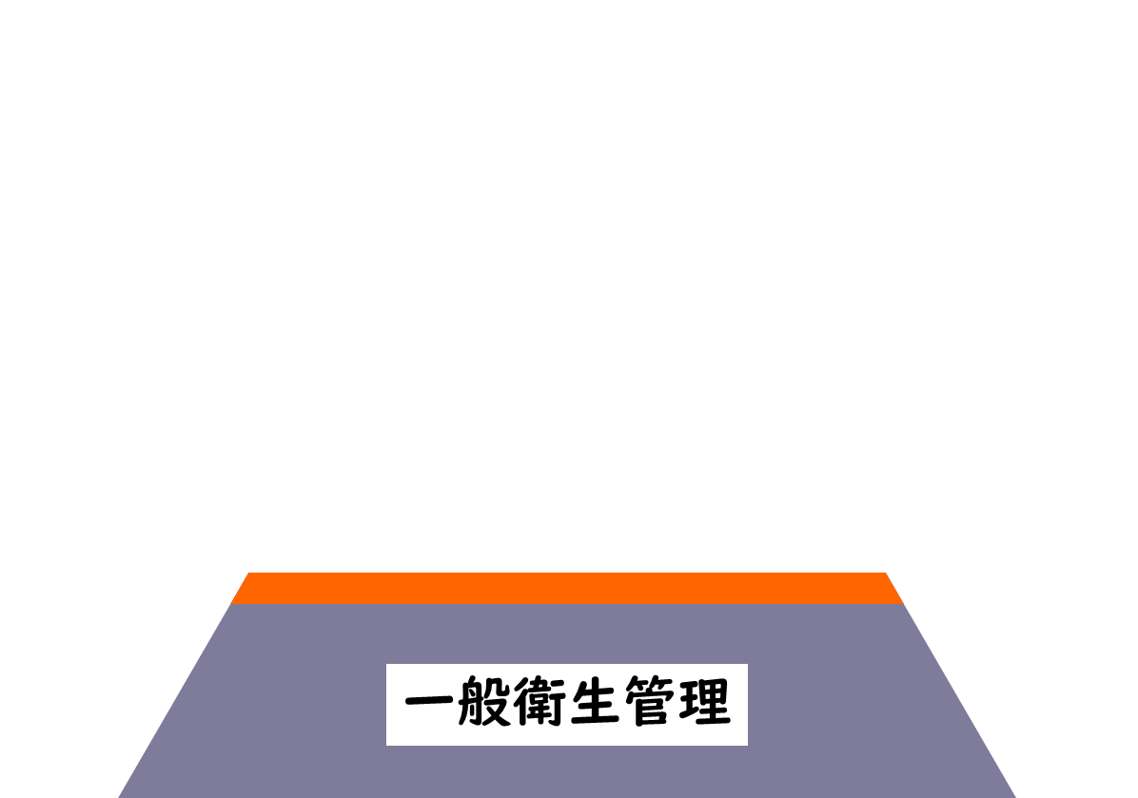
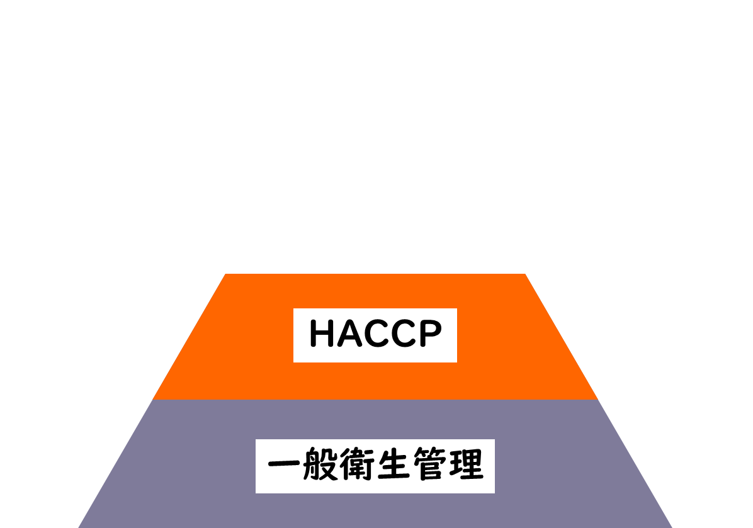
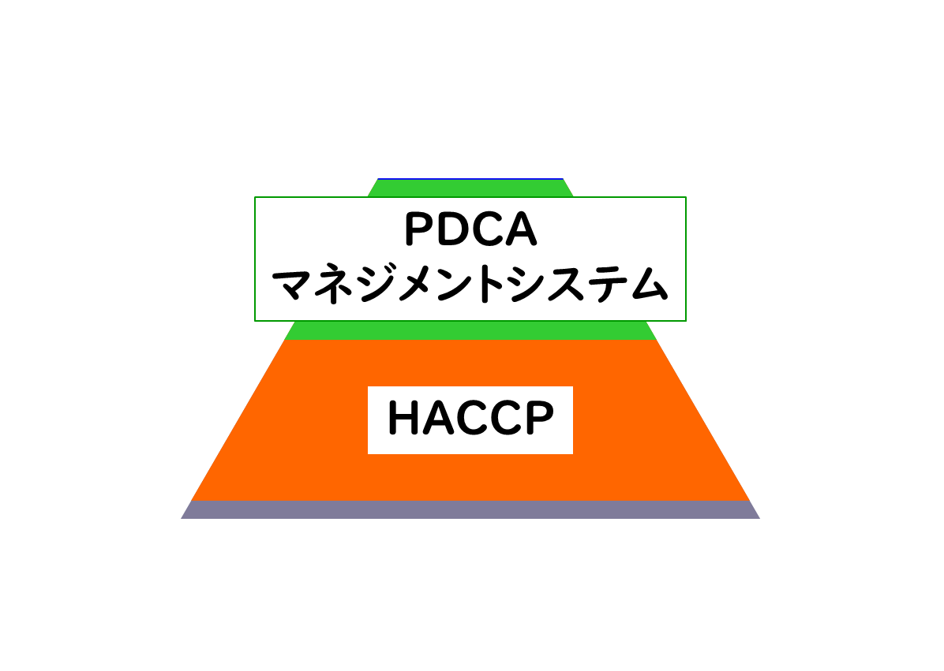
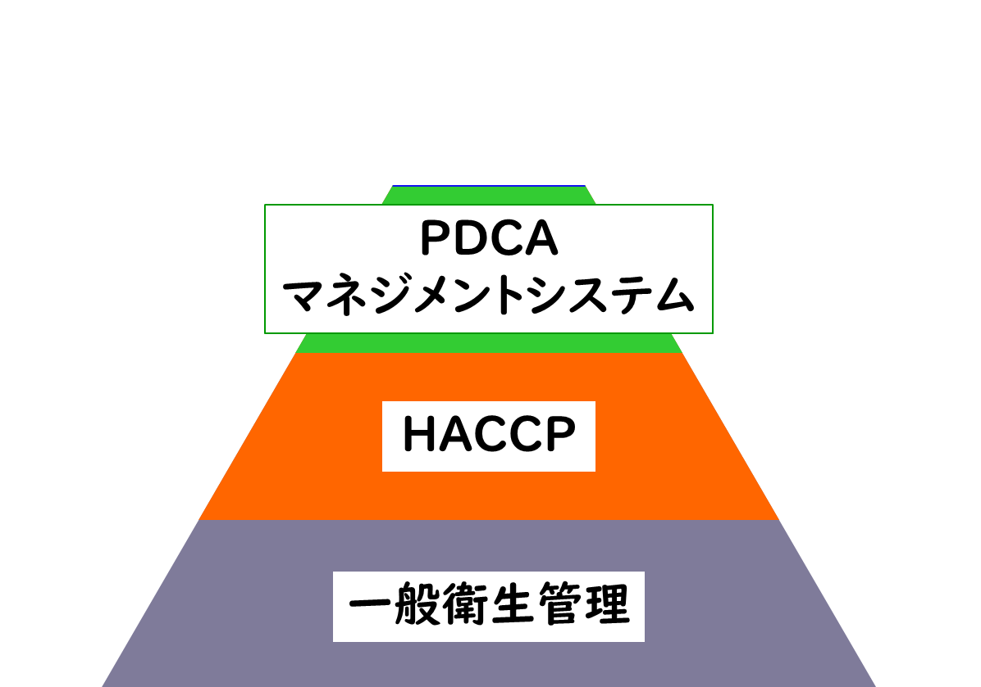
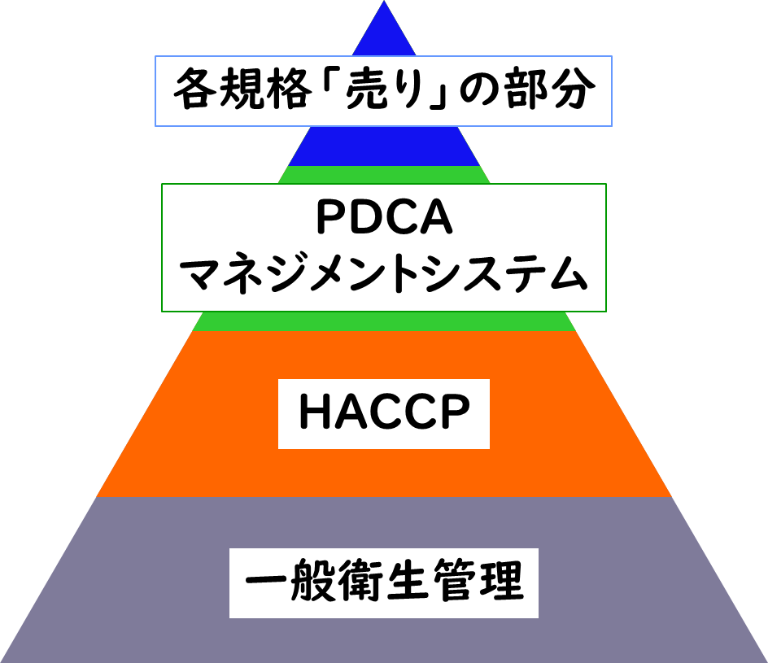

金がかかる、手間がかかる、維持が大変
HACCPの考え方を
取り入れた
HACCPに
基づいた
適合証明
（責任を負わない「認証」）
＝HACCP
認証＝FSMS

Slide 136
HACCPの考え方を取り入れた 衛生管理を目指す方々へ・・・
“HACCPの考え方を取り入れた衛生管理”は、専門家の方々が皆様に代わって、ステップを踏み、熟考し、衛生管理のポイントを手引書として体系化したものです。
手引書では重要なポイントが網羅されており、適切な衛生管理ができるものと期待されています
もし、どうしてこのようなことをやる必要があるのか疑問に思ったとき、うちの工程は特殊で手引書どおりではうまくいかない、などの状況に出くわしたとき、次のステップとして“HACCPに基づく衛生管理”を学んでください。
様々な状況に対応できる応用力を身に着けることができるようになります。

